Slide 1
Lage national
13. Januar 2021

Slide 2
Überblick Kennzahlen
Datenstand 13.01.2021 |  |  | Datenstand 12.01.2021
Bestätigte Fälle |  |  | Impfmonitoring |  | DIVI-Intensivregister
Gesamt | Verstorbene |  | Anzahl erster Impfungen seit dem Vortag |  | Fälle in intensivmedizinischer Behandlung
+19.600 | +1.060 |  | +60.858 |  | -59
(1.953.426) | (42.637) |  |  |  | [5.230]
7-Tage-Inzidenz | R-Wert (12.01.2021) |  | Anzahl Geimpfter insgesamt mit einer Impfung |  | Aus intensivmedizinischer Behandlung entlassen, davon % verstorben
155 | 4-Tage: 0,99 (95%-PI: 0,83– 1,15)
Fälle/ 100.000 EW | 7-Tage: 1,07 (95%-PI: 0,98– 1,16) |  | 688.782 |  | +834

Slide 3
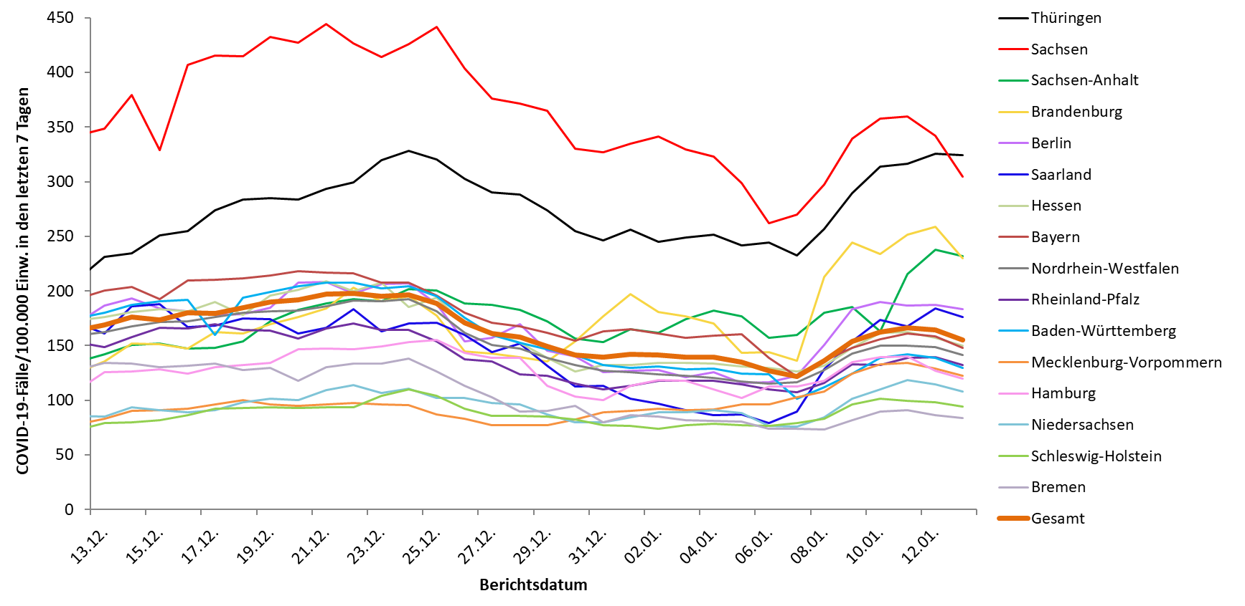
7-Tage-Inzidenz der Bundesländer nach Berichtsdatum

Slide 4
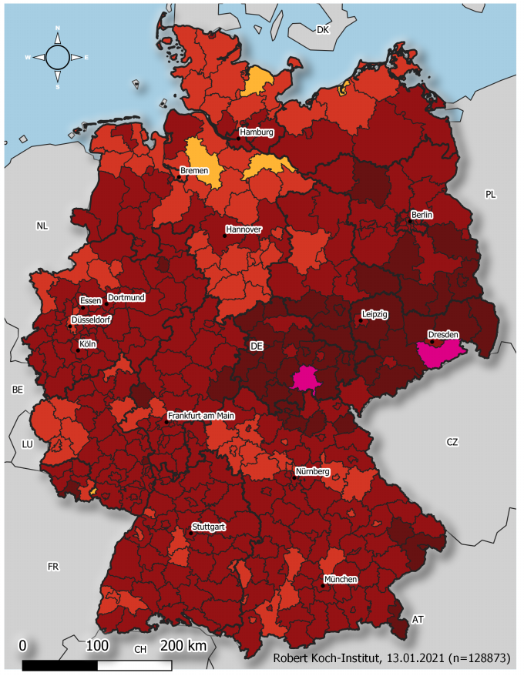
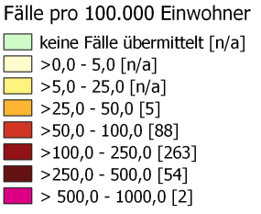
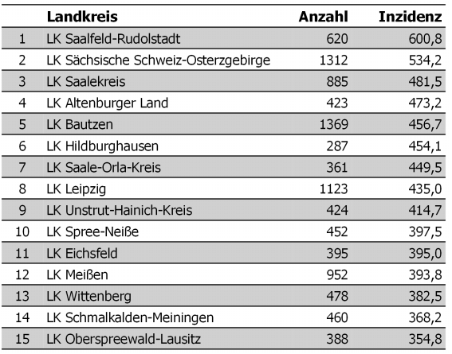
Geografische Verteilung 7-Tage-Inzidenz nach Landkreis, N=128.873

Slide 5
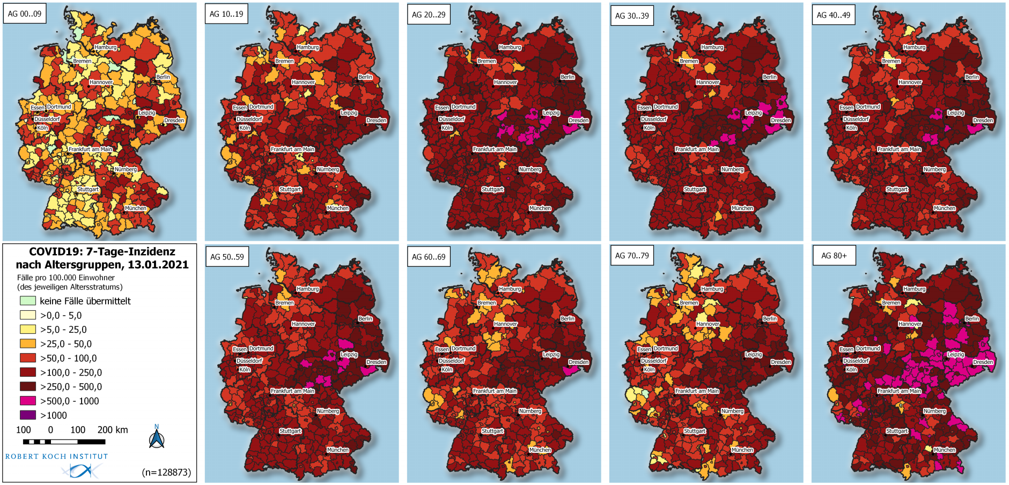
Geografische Verteilung nach Alter

Slide 6
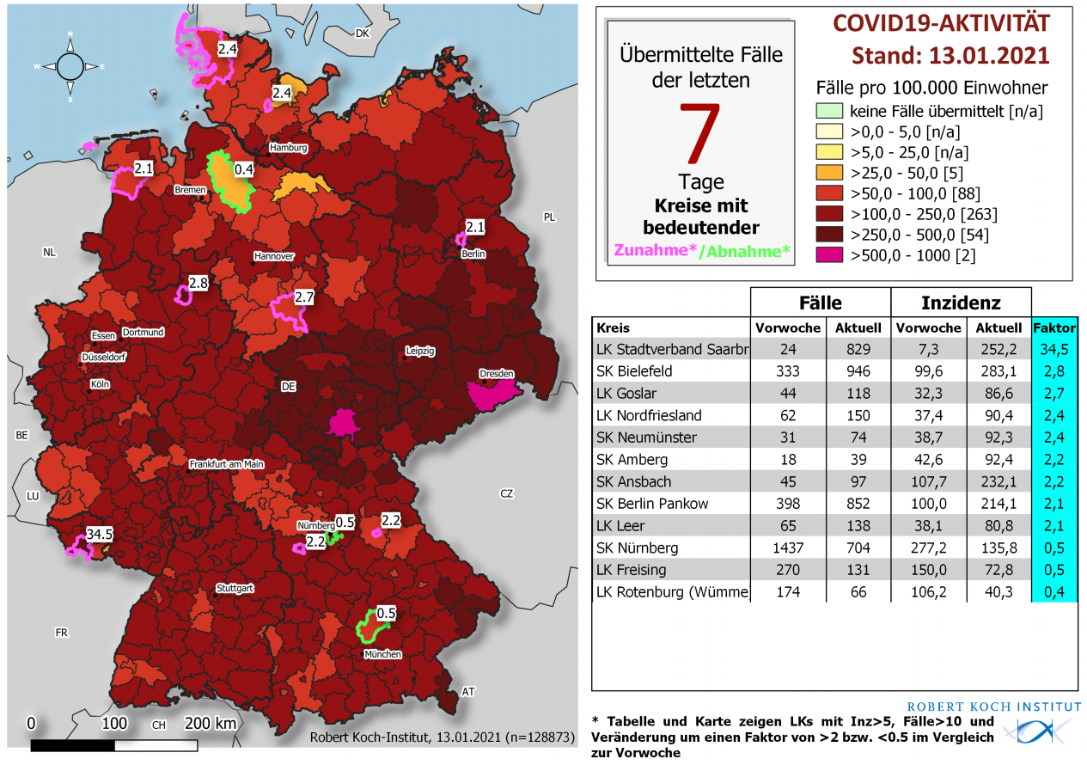
Geografische Verteilung Trend

Slide 7
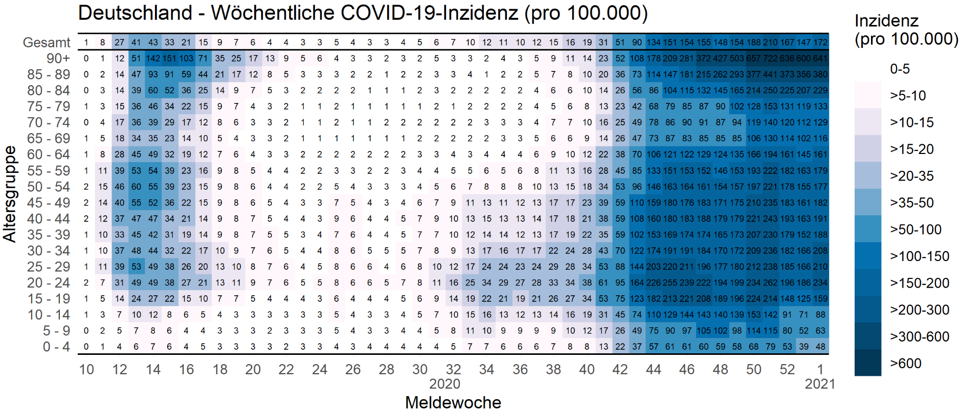
7-Tage-Inzidenz der COVID-19-Fälle nach Altersgruppe und Meldewoche

Slide 8
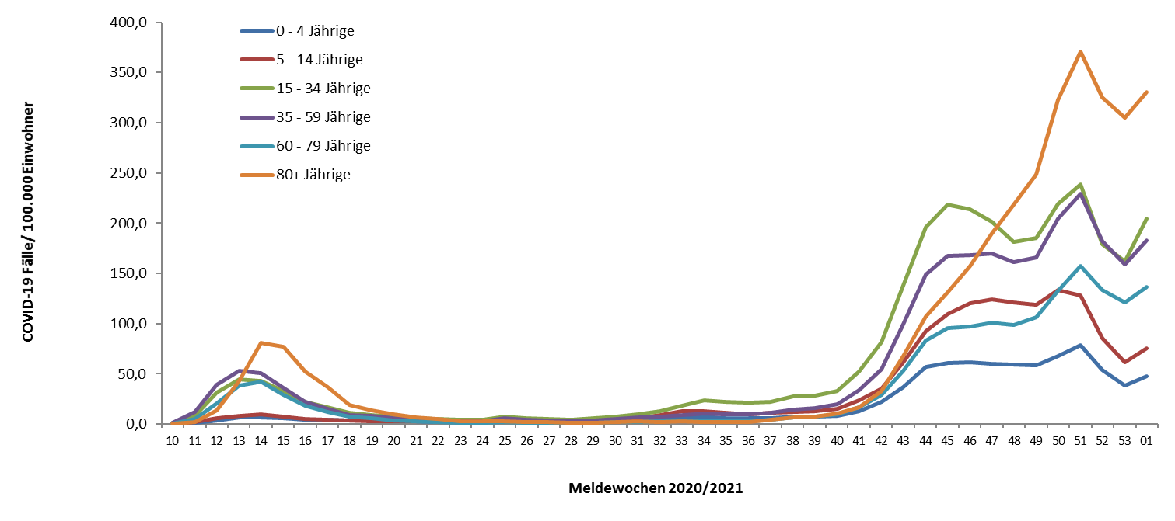
7-Tage-Inzidenz der COVID-19-Fälle nach Altersgruppe und Meldewoche

Slide 9
Darstellung der gemeldeten COVID-19 Fälle nach Infektionsumfeld

Slide 10
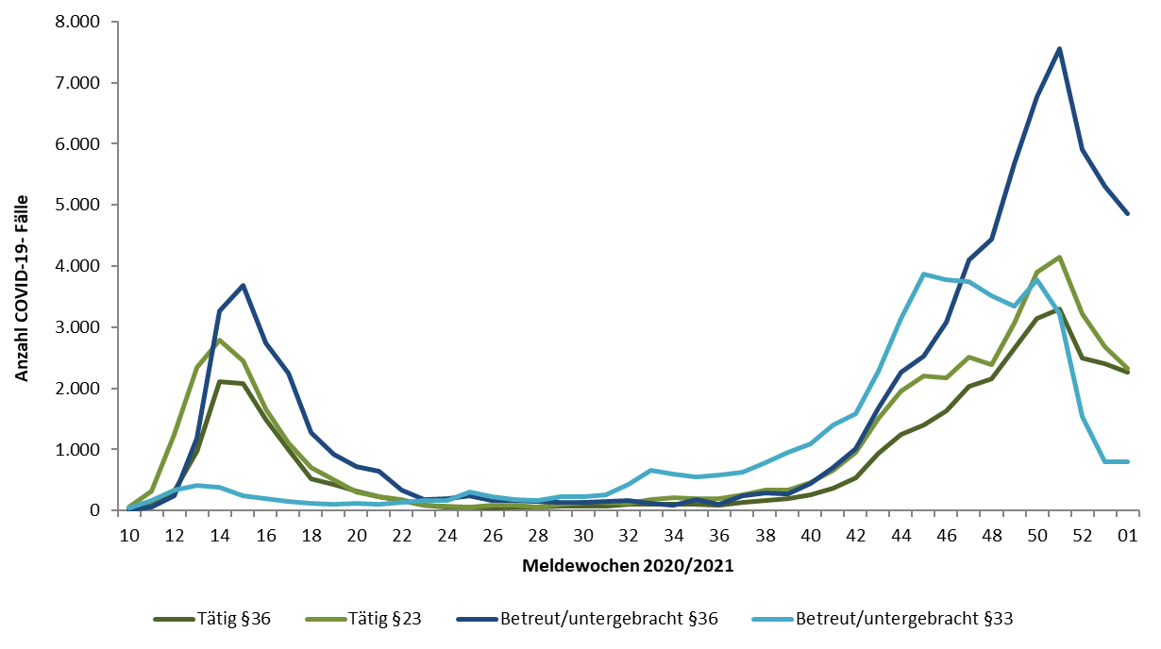
COVID-Fälle nach Zugehörigkeit zu einer Einrichtung und Meldewoche

Slide 11
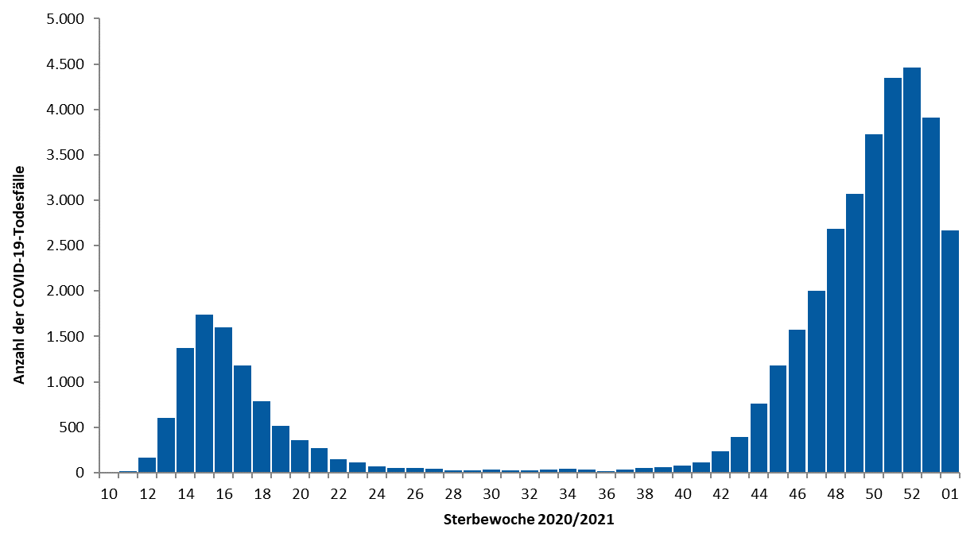
Anzahl COVID-19-Todesfälle nach Sterbewoche

